Slide 1
PLANUL SECTORIAL PENTRU CERCETARE-DEZVOLTARE DIN DOMENIUL AGRICOL ȘI DE DEZVOLTARE RURALĂ AL MINISTERULUI AGRICULTURII ȘI DEZVOLTĂRII RURALE, PE ANII 2019-2022, "AGRICULTURĂ ȘI DEZVOLTARE RURALĂ - ADER 2022“
Cod proiect: ADER 8.1.2.
Cercetări privind testarea capacităților productive ale metișilor obținuți prin încrucișarea oilor Țigaie ruginie cu berbeci din rase de carne din Franța
Octombrie 2021

Slide 2
FAZA V
Analiza vitezei de creștere a metișilor în sisteme tehnologice diferite

Slide 3
Activități asociate obiectivului acestei etape
Activitate 5.1 Analiza datelor obținute din evaluarea metișilor crescuți în cele două sisteme tehnologice
Activitate 5.2 Analiza științifică a pretabilității creșterii metișilor obținuți în sisteme tehnologice diferite.

Slide 4
CUPRINS
1. SISTEME DE CREȘTERE A TINERETULUI OVIN PENTRU PRODUCȚIA DE CARNE
2. SCOPUL CERCETĂRILOR, MATERIALUL BIOLOGIC STUDIAT ȘI METODĂ DE LUCRU
2.1. Scopul cercetărilor
2.2. Obiective
2.3. Materialul biologic studiat și metodă de lucru
3. REZULTATE OBȚINUTE
3.1. Caracterizarea sistemelor intensiv și semiintensiv de creștere aplicate în cadrul cercetărilor la S.C.D.C.O.C. Secuieni Bacău.
3.2. Analiza vitezei de creștere a metișilor întreținuți în cele 2 sisteme tehnologice.
3.3. Analiza pretabilității creșterii metișilor obținuți în sistem intensiv și semiintensiv
CONCLUZII
BIBLIOGRAFIE

Slide 5
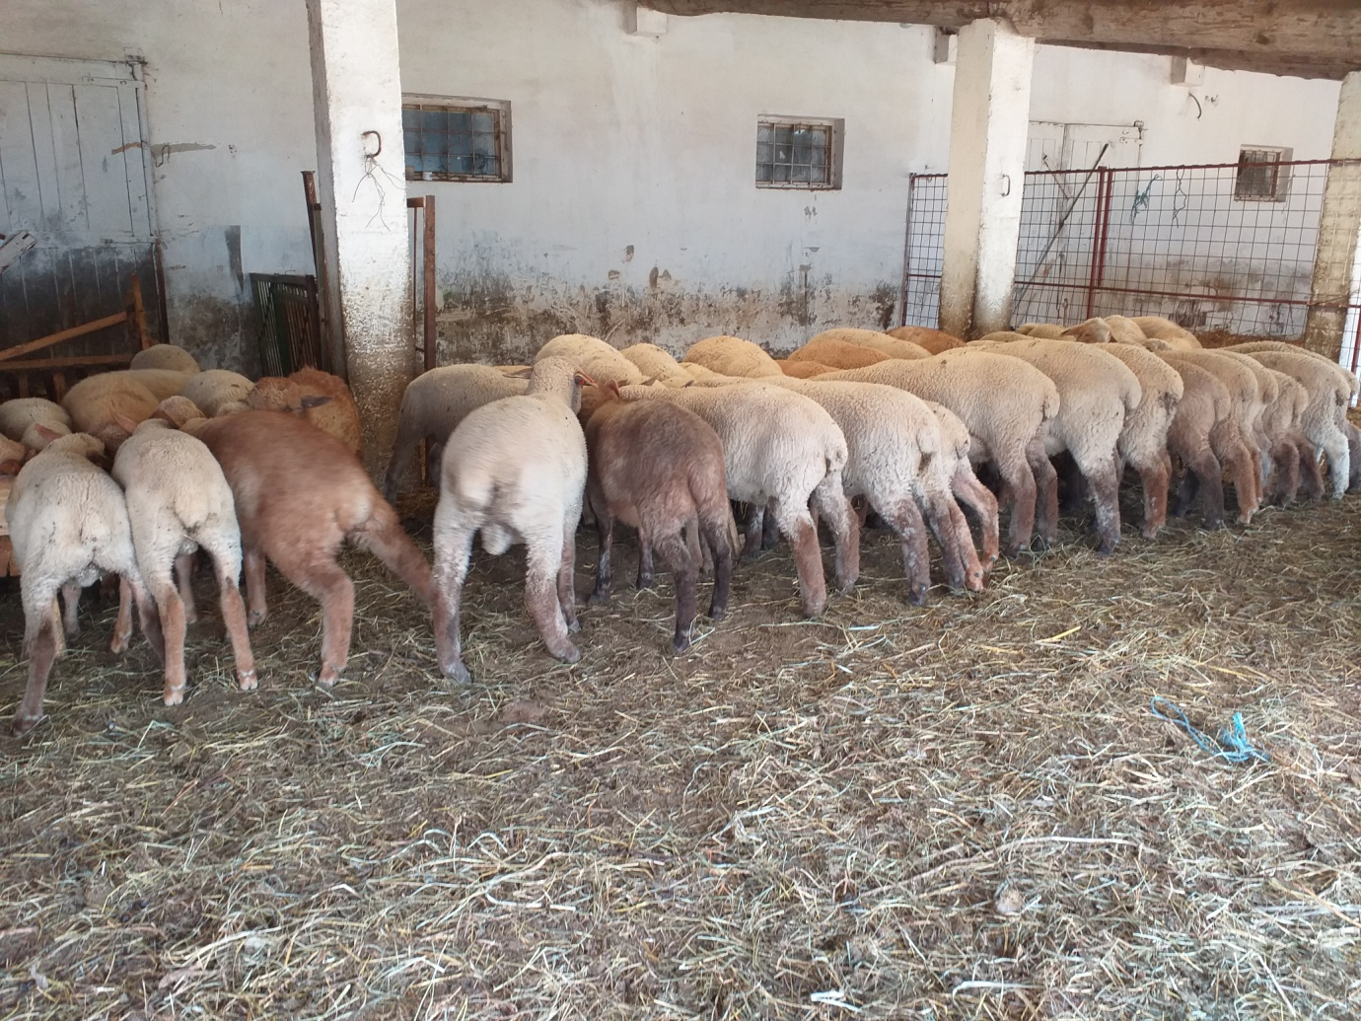
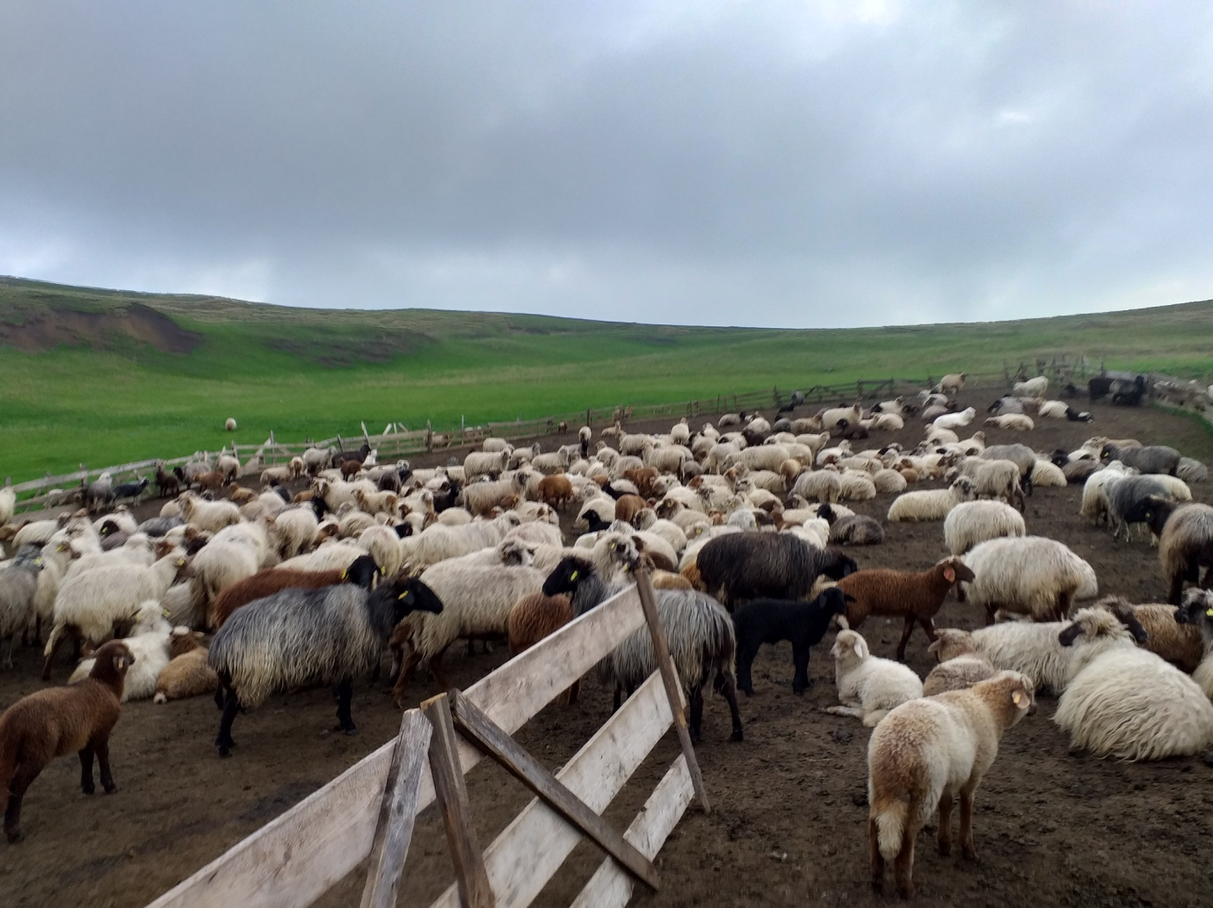
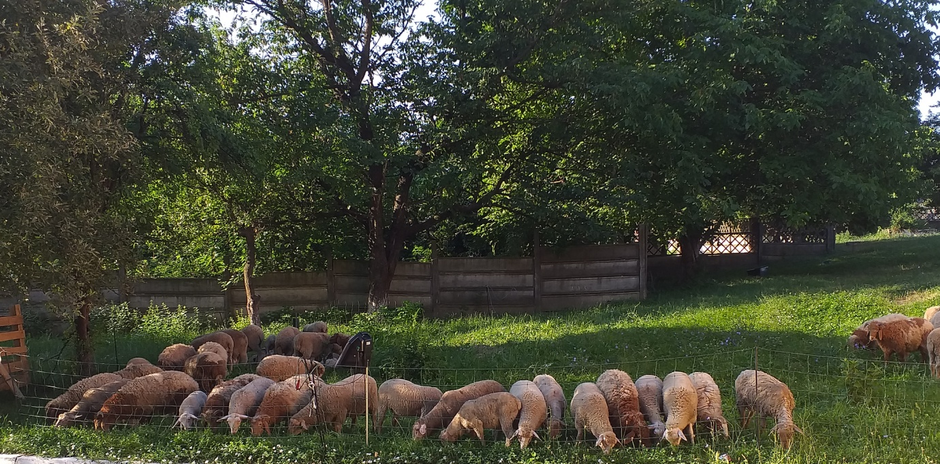
SISTEME DE CREȘTERE A TINERETULUI OVIN PENTRU PRODUCȚIA DE CARNE
Aspecte privind îngrașarea intensivă a mieilor la sol în adăpost cu padoc exterior
Aspecte privind creșterea semiextensivă a oilor
Aspecte privind îngrașarea semiintensivă a mieilor in perioada pășunatului cu ajutorul gardului electric

Slide 6
SCOPUL CERCETĂRILOR, MATERIALUL BIOLOGIC STUDIAT ȘI METODĂ DE LUCRU
2.1. SCOPUL CERCETĂRILOR
Scopul principal al cercetărilor noastre este acela de a analiza performanțele productive pe perioada îngrășării a metișilor obținuți din încrucișarea oilor Țigaie varietatea ruginie cu berbeci din rase de carne din Franța și anume Vendeen, Blanche du Massif Central și Berrichon du Cher în condițiile sistemelor intensiv și semiintensiv de îngrășare.
2.2. OBIECTIVE
Obiectivul pentru atingerea scopului principal al cercetărilor pentru această fază a proiectului a constat în evaluarea performanțelor productive ale producției de carne pentru metișii rezultați din încrucișarea oilor Țigaie cu Berbeci aparținând raselor Vendeen, Blanche du Massif Central și Berrichon du Cher crescuți în sistemele intensiv si semintensiv de îngrășare și analiza pretabilității acestor metiși la creșterea în cele două sisteme de îngrășare.

Slide 7
2.3.MATERIALUL BIOLOGIC STUDIAT ȘI METODĂ DE LUCRU
Pentru realizarea cercetărilor și atingerea obiectivelor acestei faze, sau monitorizat produșii F1 din cele 8 loturi (lot Tigaie, lot Țigaie x Vendeen, Țigaie x Blanche du Massif Central și lot Țigaie x Berrichon du Cher) supuși îngrășării în sistem intensiv și semiintensiv. Pentru evaluarea dezvoltării corporale a produșilor obținuți au fost efectuate cântăriri la naștere, la 30 zile, la vârsta de 60 zile și la sfârșitul perioadei de îngrășare. La vârstele amintite mai sus s-a determinat masa corporală a mieilor folosindu-se cântarul pentru animale cu patru unități de cântărire pentru o precizie cât mai bună.
Datele înregistrate în urma observațiilor cât și a determinărilor efectuate au fost prelucrate utilizându-se metode clasice de prelucrare statistică specifice acestui studiu. Astfel după înregistrarea datelor privind evaluarea condiţiei corporale si după înregistrarea producţiilor a fiecărui animal luat în studiu s-au calculat estimatorii de poziţie şi de variaţie reprezentaţi de media aritmetică, varianţa, deviaţia standard a mediei şi coeficientul de variaţie.

Slide 8
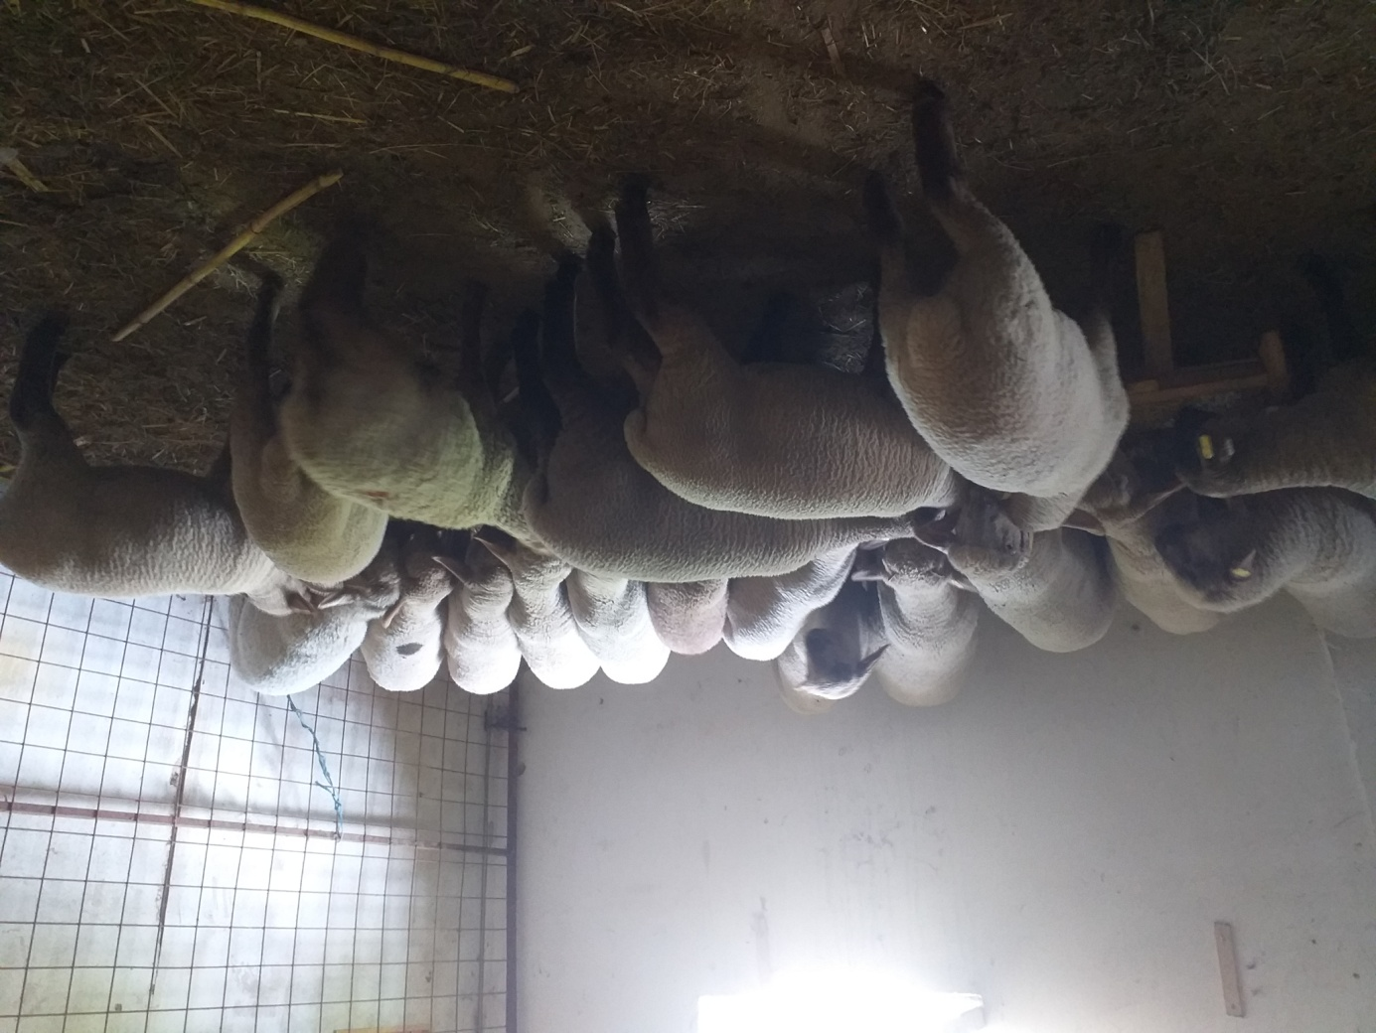
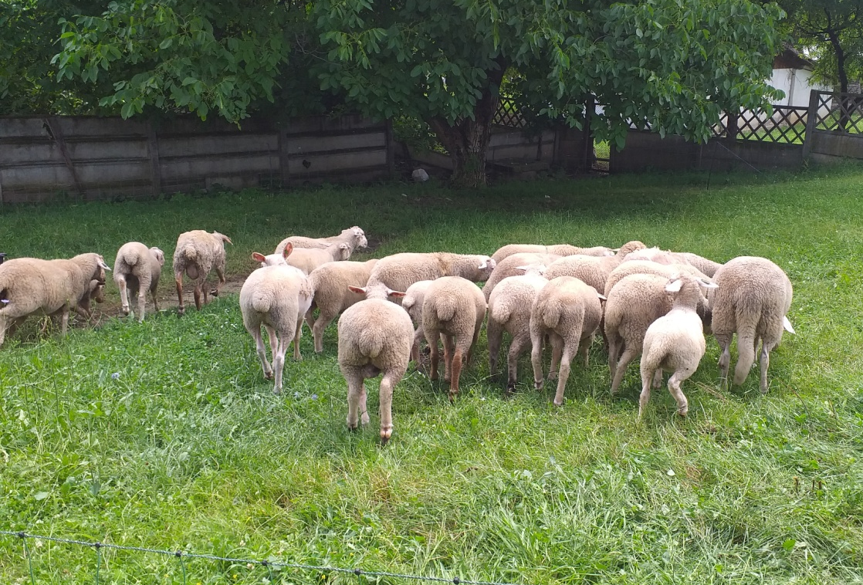
3.1. CARACTERIZAREA SISTEMELOR INTENSIV ȘI SEMIINTENSIV DE CREȘTERE APLICATE ÎN CADRUL CERCETĂRILOR LA S.C.D.C.O.C. SECUIENI BACĂU

Slide 9
Vârsta atingerii masei corporale de 40 kg pentru tineretul îngrășat în sistem intensiv
Nr. Crt. | Masa corporală pentru: | n |  |  | s | V% | Min. | Max.
1. | Țigaie ruginie | 12 | 175 | 3,949 | 35,98 | 11,981 | 131 | 214
2. | Vendeen x Țigaie ruginie | 12 | 143 | 4,336 | 20,33 | 13,921 | 96 | 176
3. | Blanche du Massif Central x Țigaie ruginie | 12 | 160 | 5,292 | 25,37 | 15,765 | 106 | 200
4. | Berrichon du Cher x Țigaie ruginie | 12 | 142 | 4,295 | 28,46 | 14,002 | 98 | 179

Slide 10
Vârsta atingerii masei corporale de 40 kg pentru tineretul îngrășat
în sistem semiintensiv
Nr. Crt. | Masa corporală pentru: | n |  |  | s | V% | Min. | Max.
1. | Țigaie ruginie | 12 | 215 | 3,636 | 32,48 | 11,931 | 189 | 261
2. | Vendeen x Țigaie ruginie | 12 | 166 | 3,436 | 21,63 | 12,822 | 122 | 209
3. | Blanche du Massif Central x Țigaie ruginie | 12 | 173 | 4,152 | 23,32 | 15,745 | 132 | 216
4. | Berrichon du Cher x Țigaie ruginie | 12 | 167 | 5,265 | 28,46 | 15,302 | 121 | 207

Slide 11
Valorile medii și estimatele variabilității masei corporale, (kg) la vârsta de 100 zile pentru mieii crescuți în sistem intensiv
Nr. Crt. | Masa corporală pentru: | n |  |  | s | V% | Min. | Max.
1. | Țigaie ruginie | 12 | 23,99 | 0,591 | 3,183 | 13,297 | 15 | 31
2. | Vendeen x Țigaie ruginie | 12 | 28,75 | 0,937 | 4,683 | 16,289 | 21 | 41
3. | Blanche du Massif Central x Țigaie ruginie | 12 | 25,87 | 0,760 | 3,950 | 15,272 | 20,35 | 37,69
4. | Berrichon du Cher x Țigaie ruginie | 12 | 30,02 | 0,736 | 4,383 | 15,259 | 25,5 | 46

Slide 12
Evoluția greutății corporale a mieilor supuși îngrășării și sporul mediu zilnic în greutate realizat (100 zile)
Nr.crt. | Lot | Masa corporală (kg) |  |  |  |  |  | Spor mediu zilnic de creștere în greutate g/cap/zi
 |  | La început |  |  | La încheierea îngrășării
 |  | n |  | V% | n |  | V% | n |  | V%
1. | Țigaie ruginie | 13 | 16,23 ± 0,214 | 5,26 | 13 | 32,93 ± 0,648 | 9,38 | 13 | 167 ± 2,872 | 1,31
2. | Vendeen x Țigaie ruginie | 13 | 20,21 ± 1,052 | 23,69 | 13 | 40,31 ± 0,894 | 3,02 | 13 | 201 ± 2,542 | 4,26
3. | Blanche du Massif Central x Țigaie ruginie | 13 | 20,19 ± 0,649 | 10,42 | 13 | 39,89 ± 0,229 | 2,11 | 13 | 197 ± 2,364 | 3,51
4. | Berrichon du Cher x Țigaie ruginie | 13 | 20,57 ± 0,591 | 12,36 | 13 | 40,47 ± 0,225 | 2,68 | 13 | 199 ± 2,685 | 5,64

Slide 13
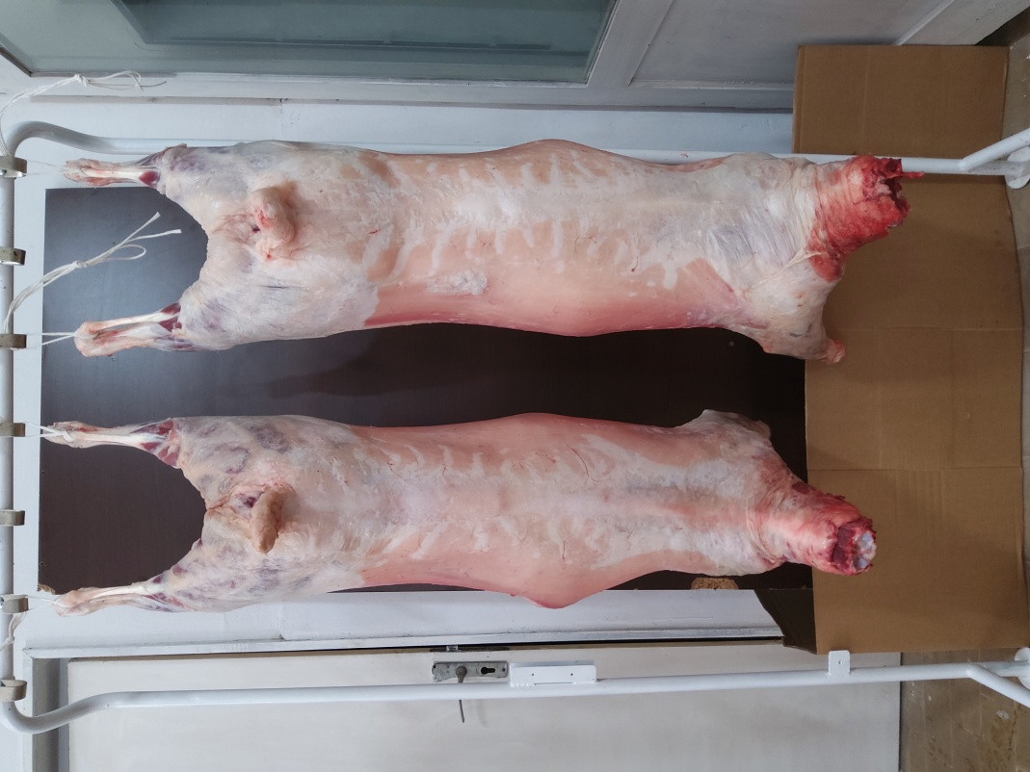
Carcase provenite de la metisi Blanche du Massif Central x Țigaie ruginie (stânga) și Vendeen x Țigaie ruginie (dreapta)

Slide 14
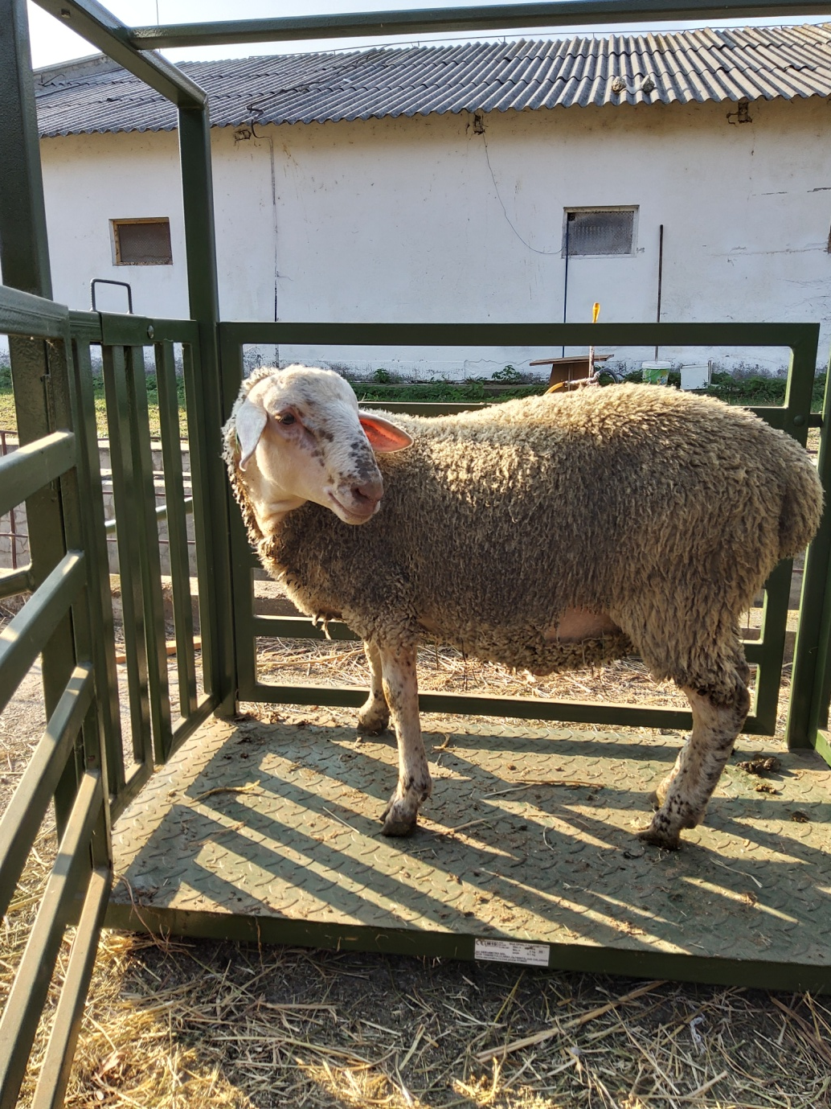
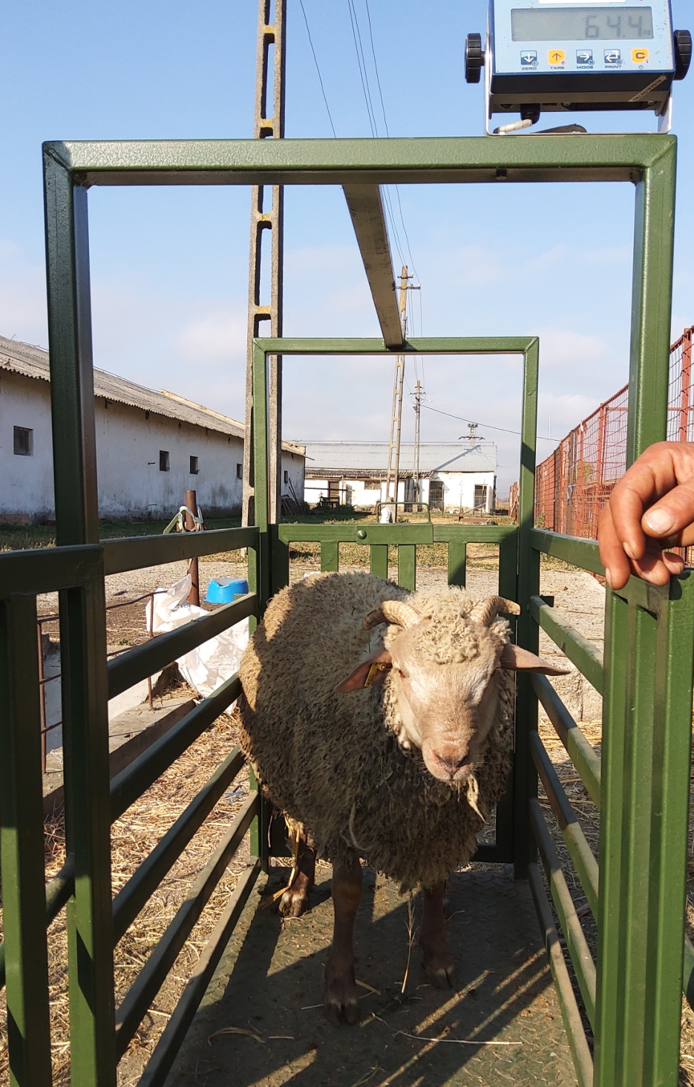

Slide 15
CONCLUZII
1. Materialul biologic în această fază este reprezentat de tineretul ovin înțărcat F1 obținut în urma încrucișărilor oilor Țigaie cu berbecii din rasele Veenden, Blanche du Massif Central și Berichon du cher cat si de produșii Tigaie care au format lotul martor
2. Toate loturile au primit același tatament, mieii pe perioada de alăptare fiind furajați suplimentar cu furaj starter pentru miei și fân de lucernă la discretie. Pe perioada îngrășării mieii din cele patru loturi au fost împărțiți în două formându-se astfel opt loturi, patru crescute în sistem intensiv și patru în sistem semiintensiv
3. După înțărcare mieii întreținuți în sistem intensiv au fost întreținuți pe stabulație, la sol, în boxe cu padoc.
4. Sistemul semiintensiv adoptat a constat în întreținerea pe pășune a tineretului metis timp de 10 ore/zi cu ajutorul gardului electric și acces nelimitat la furaj concentrat și apa și administrarea de fân pe timpul nopți.
5. În sistem intensiv pentru atingerea greutății vii de 40 kg observăm că lotul Tigaie ruginie atinge această greutate la o vârstă medie de 175 de zile
6. In ceea ce privește loturile de metiși se remarcă tineretul aparținând metișilor Vendeen x Țigaie ruginie și Berrichon du Cher x Țigaie ruginie care au înregistrat masa corporală de 40 kg la vărsta medie de 142 respectiv 143 kg ceea ce reprezintă aproximativ 4,7 luni, o perioadă cu 18% mai redusă față de rasa autohtonă.

Slide 16
7. Lotul metis Blanche du Massif Central x Țigaie ruginie crescut în sistem intensiv a atins greutatea de 40 kg la vârsta medie de 160 de zile ceea ce reprezintă aproximativ 5,3luni, cu 8,5 % mai redusa decat rasa Țigaie.
8. Sistemul semiintensiv abordat făcut să se ajungă la greutatea de 40 kg la vârsta medie de 215 zile pentru Țigaie, de 173 zile pentru lotul Blanche du Massif Central x Țigaie ruginie și de 166 - 167 zile pentru loturile Vendeen x Țigaie ruginie respectiv Berrichon du Cher x Țigaie ruginie adică aproximativ 5,5 luni
9. Din evaluarea dezvoltării corporale a tineretului metis se observă că se exprimă destul de bine fenomenul de heterozis unele plus variante atingând performantele medii ale rasei genitoare, la vârsta de 100 de zile tineretul mascul din fătări simple înregistrând greutăți de 40 kg și peste.
10. Carcasele obținute au preluat cu succes aptitudinile raselor de carne genitoare fiind fără grăsime în exces și bogate în mase musculare
11. Performanțele obținute în sistemul semiintesiv de îngrășare arată deasemenea o pretabilitate bună a metișilor pentru această tehnologie de îngrășare metisii ajungand la greutăți de 40 kg după 100 de zile de îngrășare.

